Slide 1

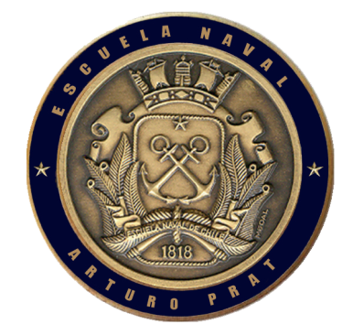
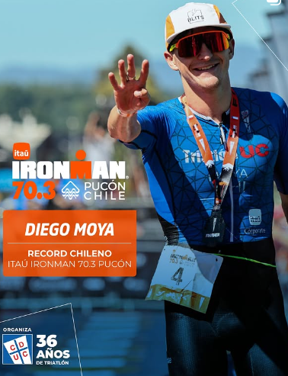
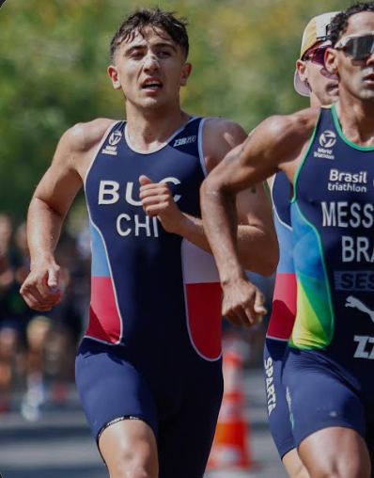
TRIATLÓN 2025
“SUPERANDO LOS LÍMITES”
EL TRIATLÓN COMO HERRAMIENTA DE DESARROLLO PERSONAL.
HONOR Y PATRIA, EFICIENCIA Y DISCIPLINA
P A T R I O T I S M O
HONOR LEALTAD VALENTÍA INTEGRIDAD DEBER

Slide 2
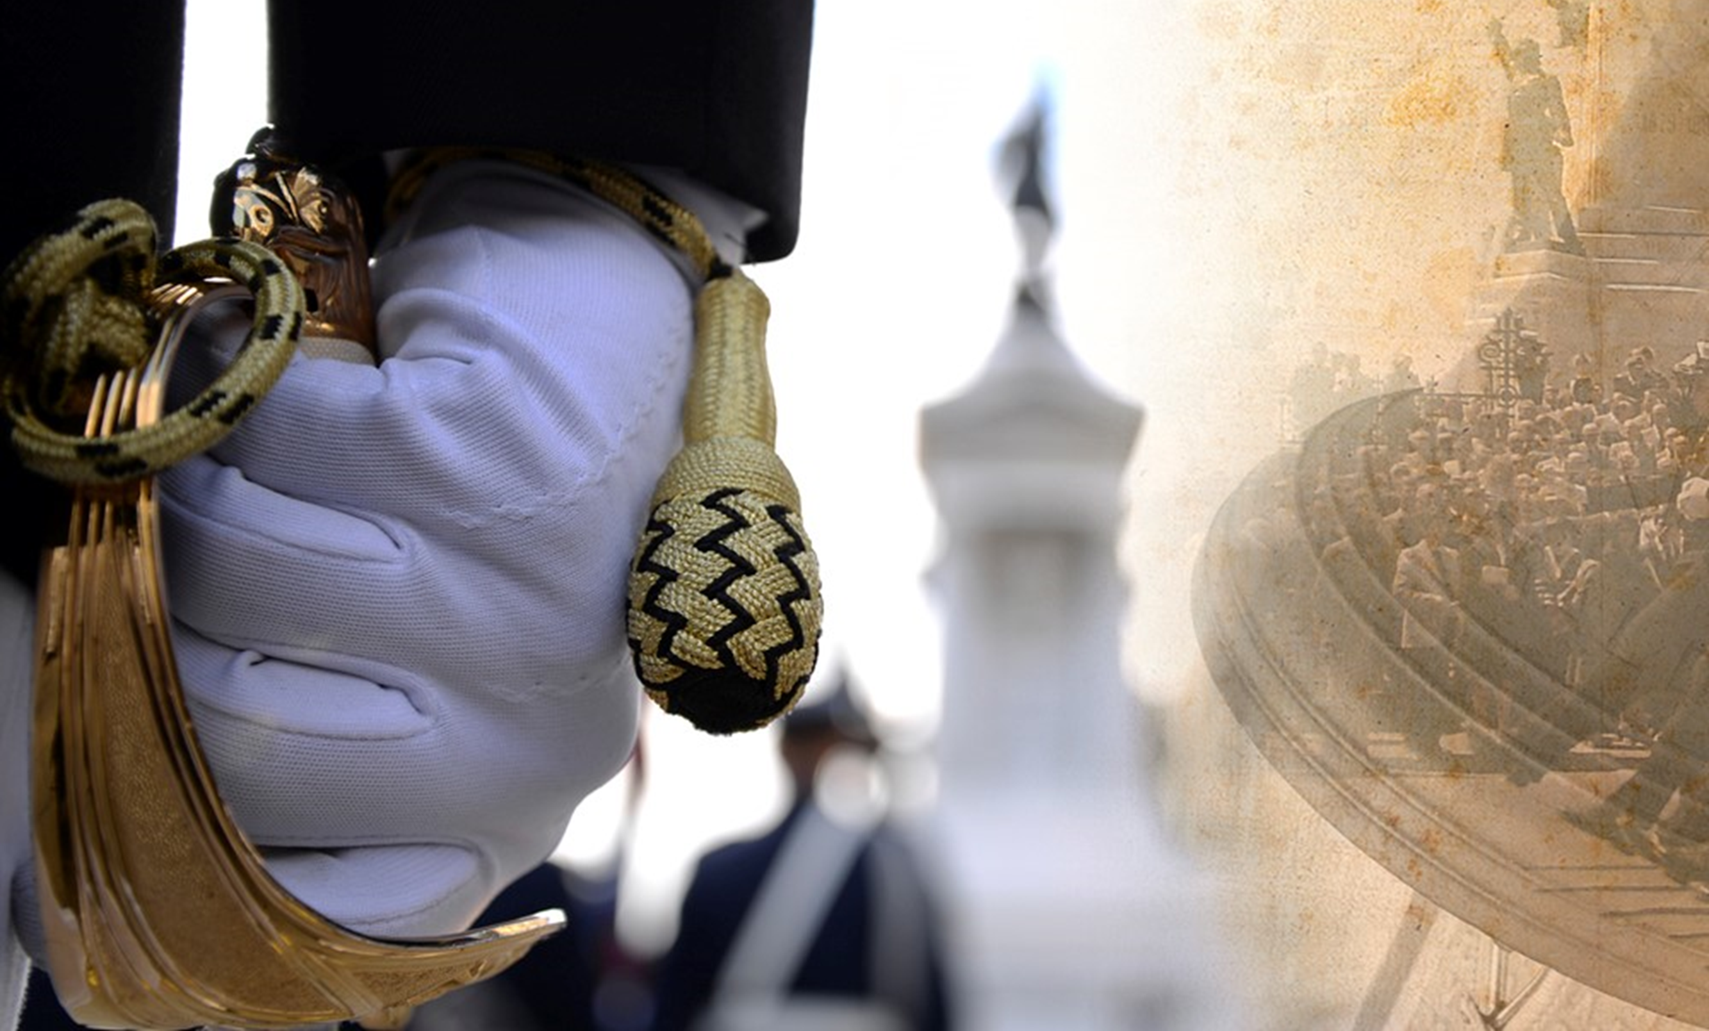
TRIATLÓN 2025
TEMARIO
1.- Introducción
2.- Presentación Diego Moya
3.- Break
4.- Presentación Andree Buc
5.- Agradecimientos y término del seminario
HONOR Y PATRIA, EFICIENCIA Y DISCIPLINA
P A T R I O T I S M O
HONOR LEALTAD VALENTÍA INTEGRIDAD DEBER

Slide 3
TRIATLÓN 2025
“SUPERANDO LOS LÍMITES”
EL TRIATLÓN COMO HERRAMIENTA DE DESARROLLO PERSONAL.
HONOR Y PATRIA, EFICIENCIA Y DISCIPLINA
P A T R I O T I S M O
HONOR LEALTAD VALENTÍA INTEGRIDAD DEBER

